Slide 1
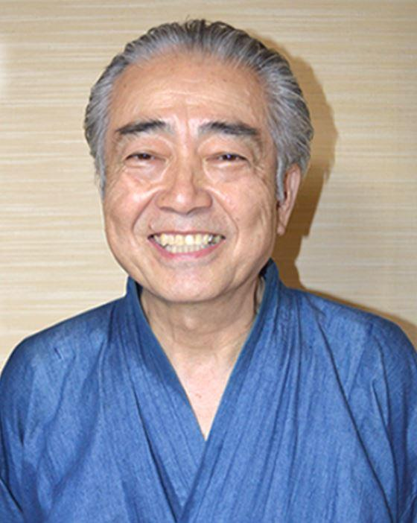
田上 郁夫
笹屋商店/代表
専門分野:
伝統文化,社会課題
ｲﾍﾞﾝﾄﾛｰﾙ:
講師
活動拠点:
千葉県流山市
紹介:
寝具製作技能士（国家資格）を保有し、布団や座布団を本物の綿で作り続けている職人。 笹屋商店の歴史は長く、創業は江戸時代の万延元年（1860年）で150年以上伝統が受け継がれています。 初代の田上岩吉は、越後屋（現在の三越）の仕立屋だった「笹屋」の職人として活躍しました。 その後、のれん分けにより独立・創業。流山へ移転し、流山一の商店といわれた「三河屋」の仕立てを請けます。 一流の技は伝承され、二代・滝二郎、三代・慶故、四代・清、五代・郁夫と繋がり現在に至ります。
PR:
近年は、座布団職人の技術を生かして、ブックカバー、タブレットカバーなどの製品を製作・販売したり、人形用ふとん、猫のふとん、めがねの布団も人気が出ています。https://sasa-ya.jp/

